Slide 1

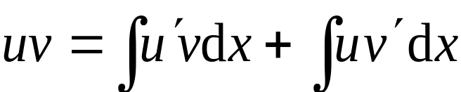
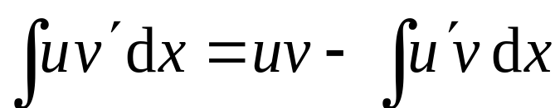
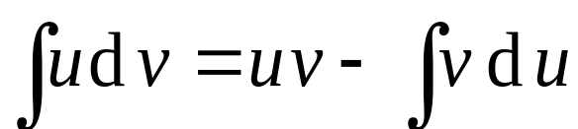

第二节 分部积分法
定理
由导数公式
积分得:
分部积分公式
或
1) v 容易求得 ;
容易计算 .

Slide 2
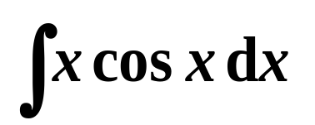
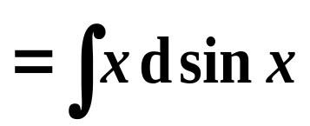
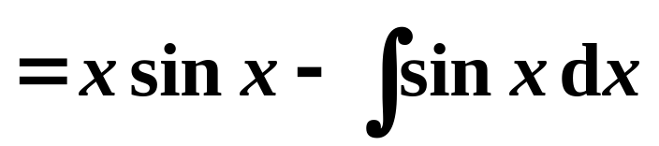
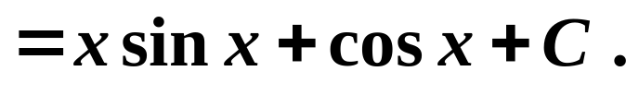
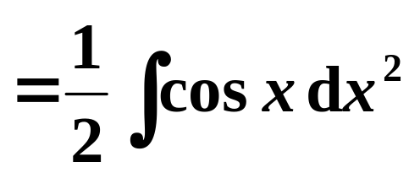
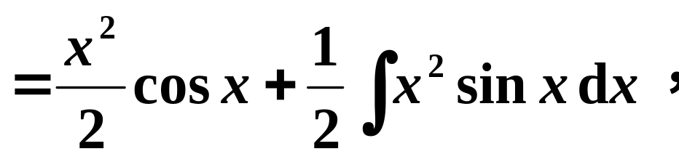
例1 求
注
积分更难进行 .
因此，以上情况一般要使用第一种分部积分法

Slide 3
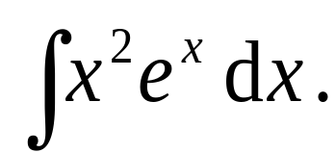
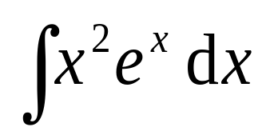
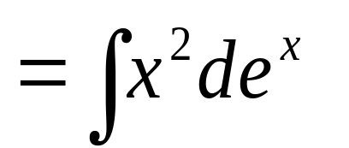
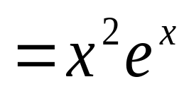
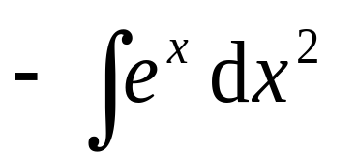
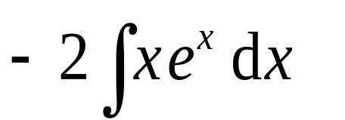
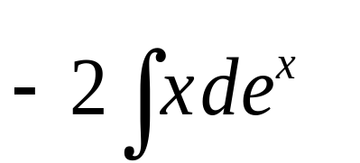
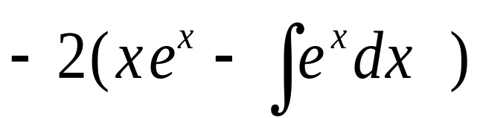
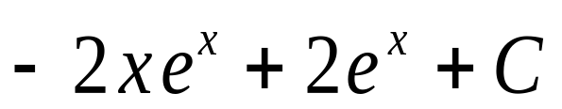
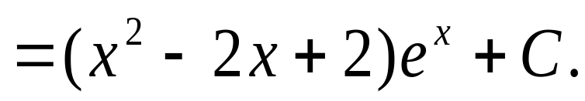
例2 求
解
=
u
dv
v
v
u
du

Slide 4
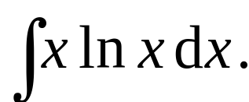


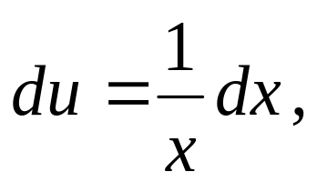
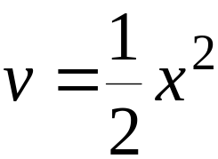
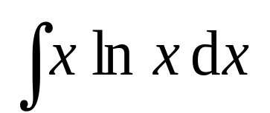
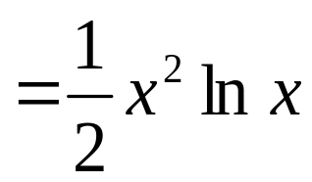
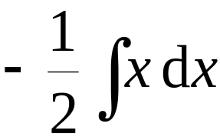
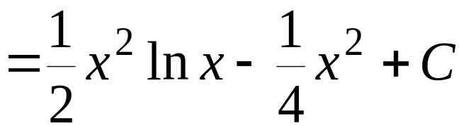
例3 求
解 令
则

Slide 5
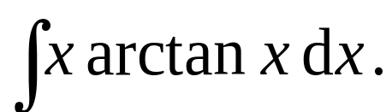


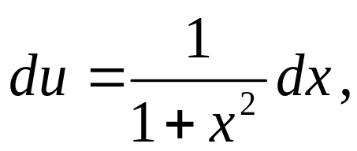
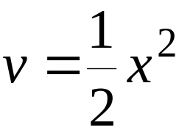
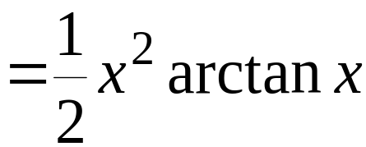
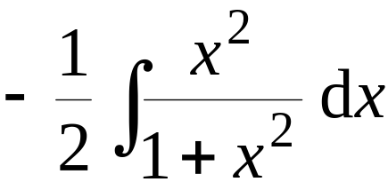
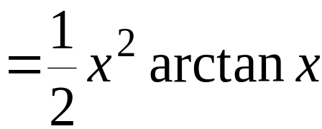
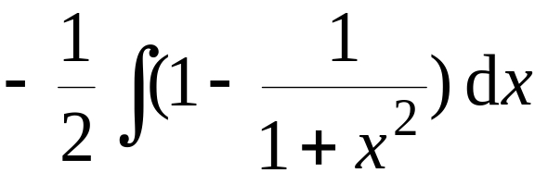
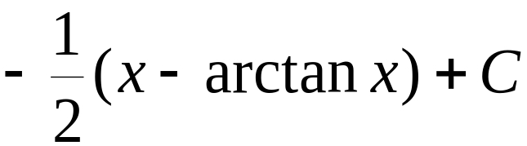
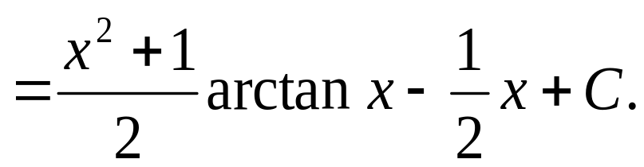
例4 求
解 令
则
∴ 原式

Slide 6
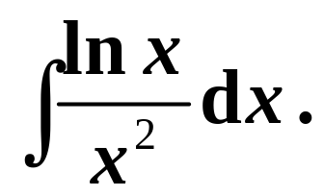
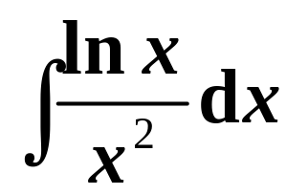
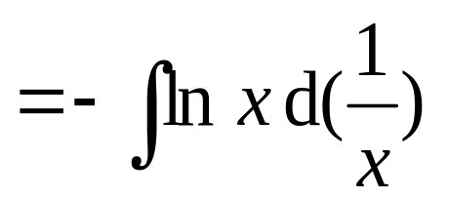
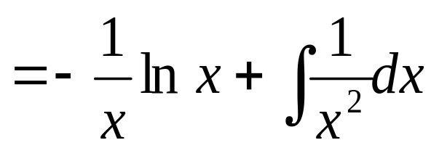
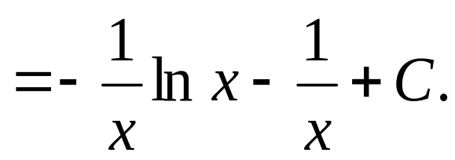
例5 求
解
u
dv

Slide 7
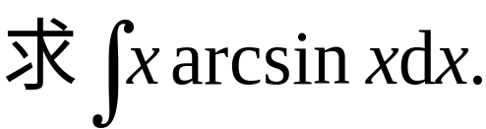
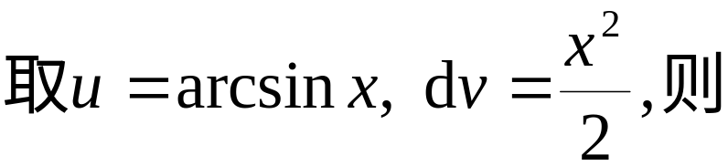
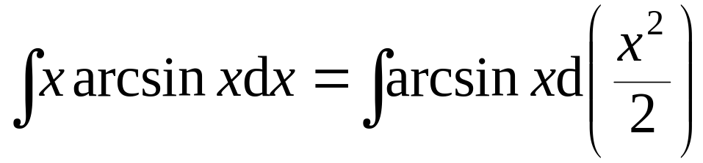
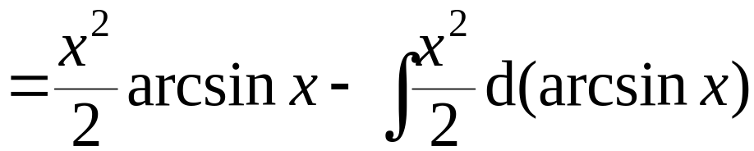
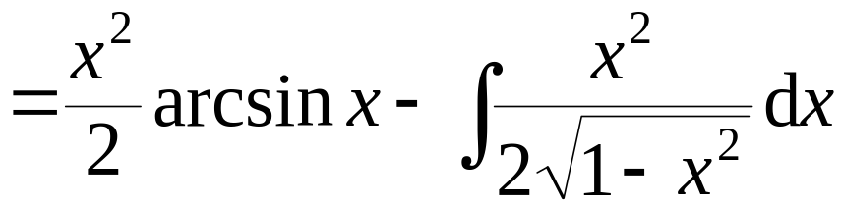
例
解:

Slide 8
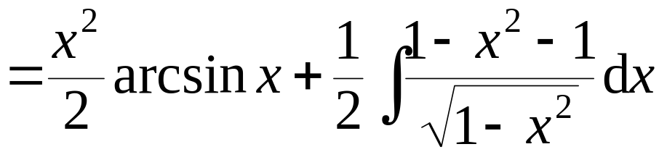
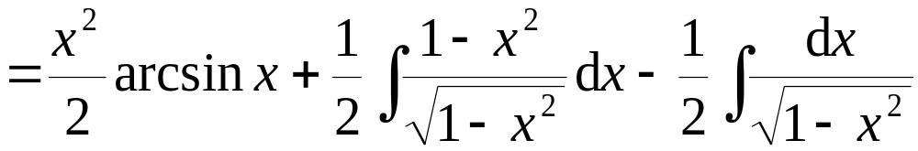
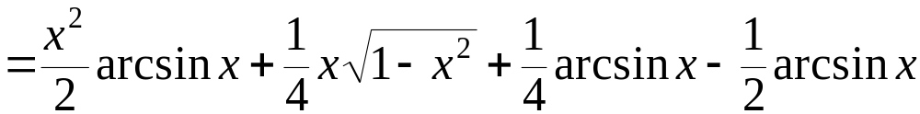
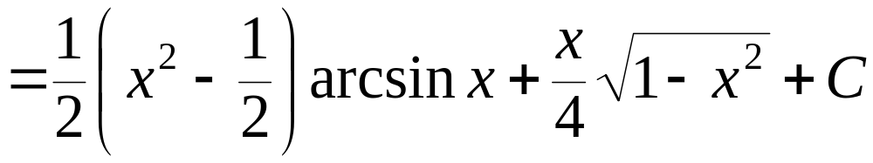

Slide 9
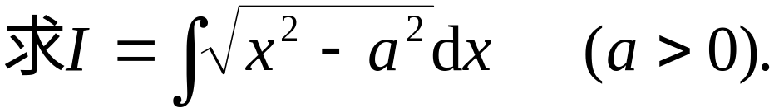




例5.
解: 由分部积分公式

Slide 10

由此即得
在利用公式时, 有时计算过程中会重新出现所求积分, 此时我们即得到一个关于所求积分的代数方程, 解出该方程中的不定积分式即得所求.

Slide 11















例10 求
解 令
则
∴ 原式 =

Slide 12












例6 求
解 令
则
∴ 原式
再令
, 则
故 原式 =
说明: 也可设
为三角函数 , 但两次所设类型
必须一致 .

Slide 13






例7 求
解
u
dv

Slide 14




例
解

Slide 15




例6.
解: 当n = 1时易得

Slide 16





Slide 17



由此即得递推式
且由上递推式可求出所有形如I_{n}的积分, 如取n = 2得

Slide 18





对初等函数来说,在其定义域内原函数一定存在,但原函数不一定是初等函数,如
等等均不是初等函数.

Slide 19












第三节 有理函数的积分
1 化有理真分式为部分分式之和
1. 有理函数
时,
为假分式;
时,
为真分式
等都是有理函数（或有理分式）且为假分式，而

Slide 20

等都是真分式.
2. 化假分式为多项式与真分式之和
由多项式的除法可知，一个假分式总可以化为一 个多项式与一个真分式之和 .
例如
由于其中多项式容易积分，因此只需研究真分式积分.
有理函数
多项式 + 真分 式
相除
分解
若干部分分式之和

Slide 21





下面介绍部分分式法.
根据代数学的基本原理，我们总可以把分母 在实数范围内分成若干个一次因式及若干个二次质因式的乘积，然后按照分母中因式的情况，写出部分分式的形式.
（1）当分母中含有因式 时，部分分式形式中所含有的对应项为
（2）当分母中含有因式 ，其中
时，部分分式形式中所含有的对应项为

Slide 22





所以部分分式的形式就是下面四种类型
下面举例说明将真分式分解成部分分式的方法.

Slide 23







例1. 将真分式 分解成部分分式.
其中A、B为待定常数，用如下的方法求出待定系数.
或
因为这是恒等式,等式两端 的系数和常数项必须分别相等,于是有
从而解得
(待定系数法)

Slide 24






第二种方法 在恒等式 中,代入特殊的 值,从而
求出待定的常数,在 中
（用赋值法）
同样得到

Slide 25


待定系数法
例2.
解: 设
两端去分母得
x² +5x +6 = A(x² +2x+3)+(Bx+C)(x–1) (1)
作为两个多项式相应相等, x的同次幂的系数相等.
(1)式
作为一个恒等式, 对所有的x值均相等.

Slide 26

x² +5x +6 = A(x² +2x+3)+(Bx+C)(x–1) (1)
x = 1 代入, 得
12 = A ⋅ 6 ⇒ A = 2
x = 0 代入, 得
6 = 6 – C ⇒ C = 0
x = –1 代入, 得
2 = 4+ 2B ⇒ B = –1
故

Slide 27


例3.
解: 设
去分母得
2x +2 = A(x² +1)²+(Bx+C)(x–1)(x² +1) +(Dx+E)(x–1) (2)

Slide 28






或
比较等式两边 的系数和常数项，得

Slide 29

故有

Slide 30










四种典型部分分式的积分:
变分子为
再分项积分

Slide 31











Slide 32



(4)

Slide 33



而对于后式中的积分, 只需记
则可化为分部积分计算.
至此我们解决了有理函数的不定积分的计算问题.

Slide 34






例题： 有理函数的积分
例1 求
解

Slide 35









例2 求
解

Slide 36





2. 三角函数有理式的不定积分

Slide 37



2. 三角函数有理式的不定积分
即将其积分化为了关于 t 的有理函数的积分.

Slide 38





例6.
解:
在这里值得一提的是, 我们在上面虽指出某些积分可化为有理函数积分, 但并非如此积分的途径最简捷, 有时可能还有更简单的方法.

Slide 39



例7.
解: 此积分无疑可采用上面的方法, 但采用下法更简单

Slide 40


例6.(P₁₄₁)
解: 此积分无疑可用万能替换的方法, 但采用下法更简单

Slide 41



3. 某些根式的不定积分
①
有理函数, 一般我们令

Slide 42


3. 某些根式的不定积分
②
有理函数, 一般我们令

Slide 43


Slide 44



P₁₄₄习题26

Slide 45
作业：P143
2.4.6.10.16.18.27.

